Slide 1
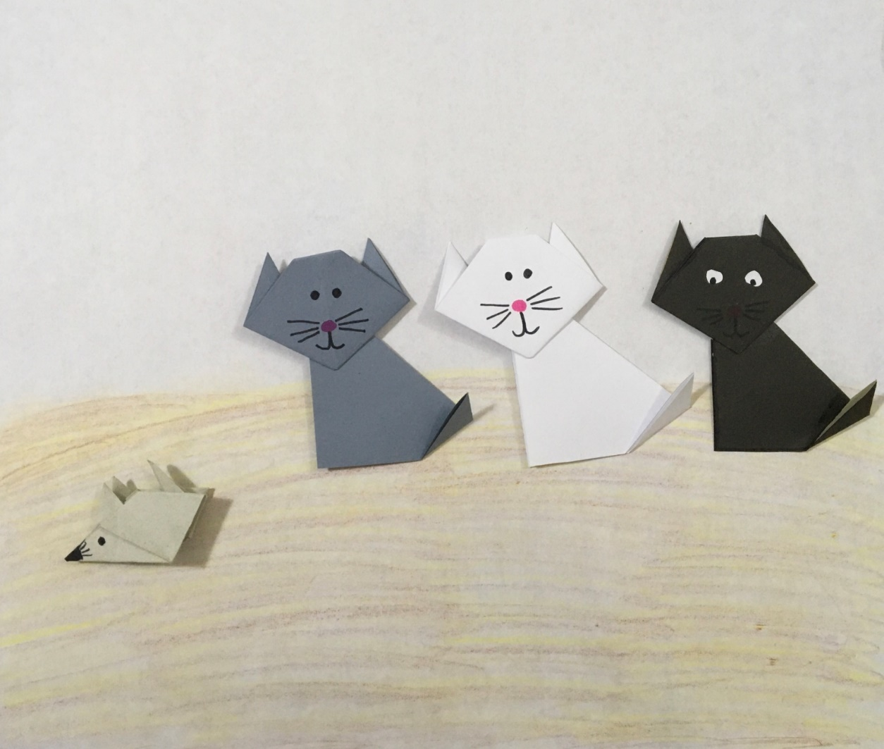
Vlagyimir Szutyejev: A három kiscica

Slide 2

Három kiscica, egy fekete, egy szürke meg egy fehér, meglátott egy egeret és – uccu neki! – utána futottak.

Slide 3
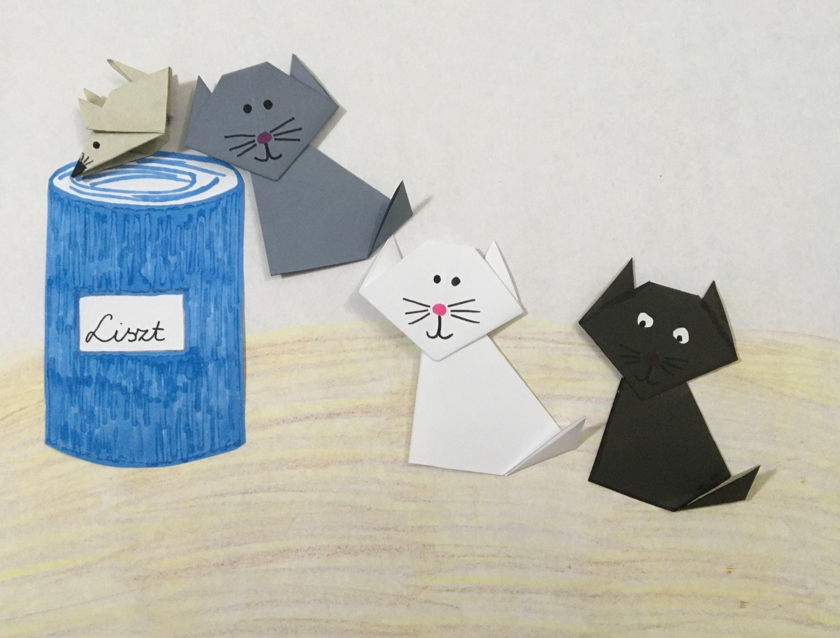
A kisegér beugrott a lisztesládába.
A kiscicák – hopplá! – utána.

Slide 4
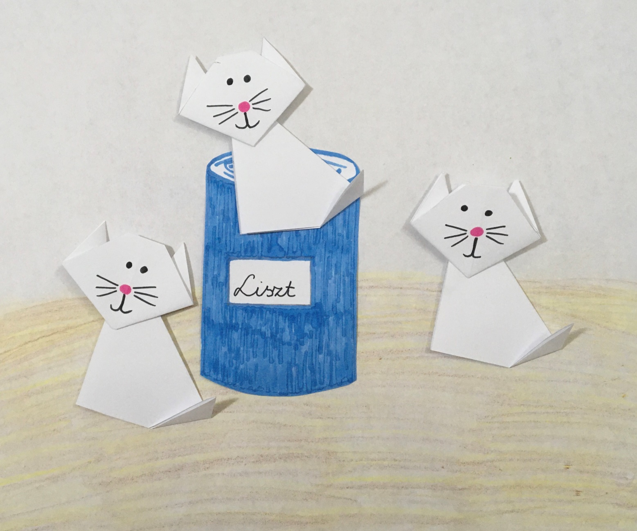
A kisegér elszaladt. A ládából pedig három fehér cica mászott ki.

Slide 5
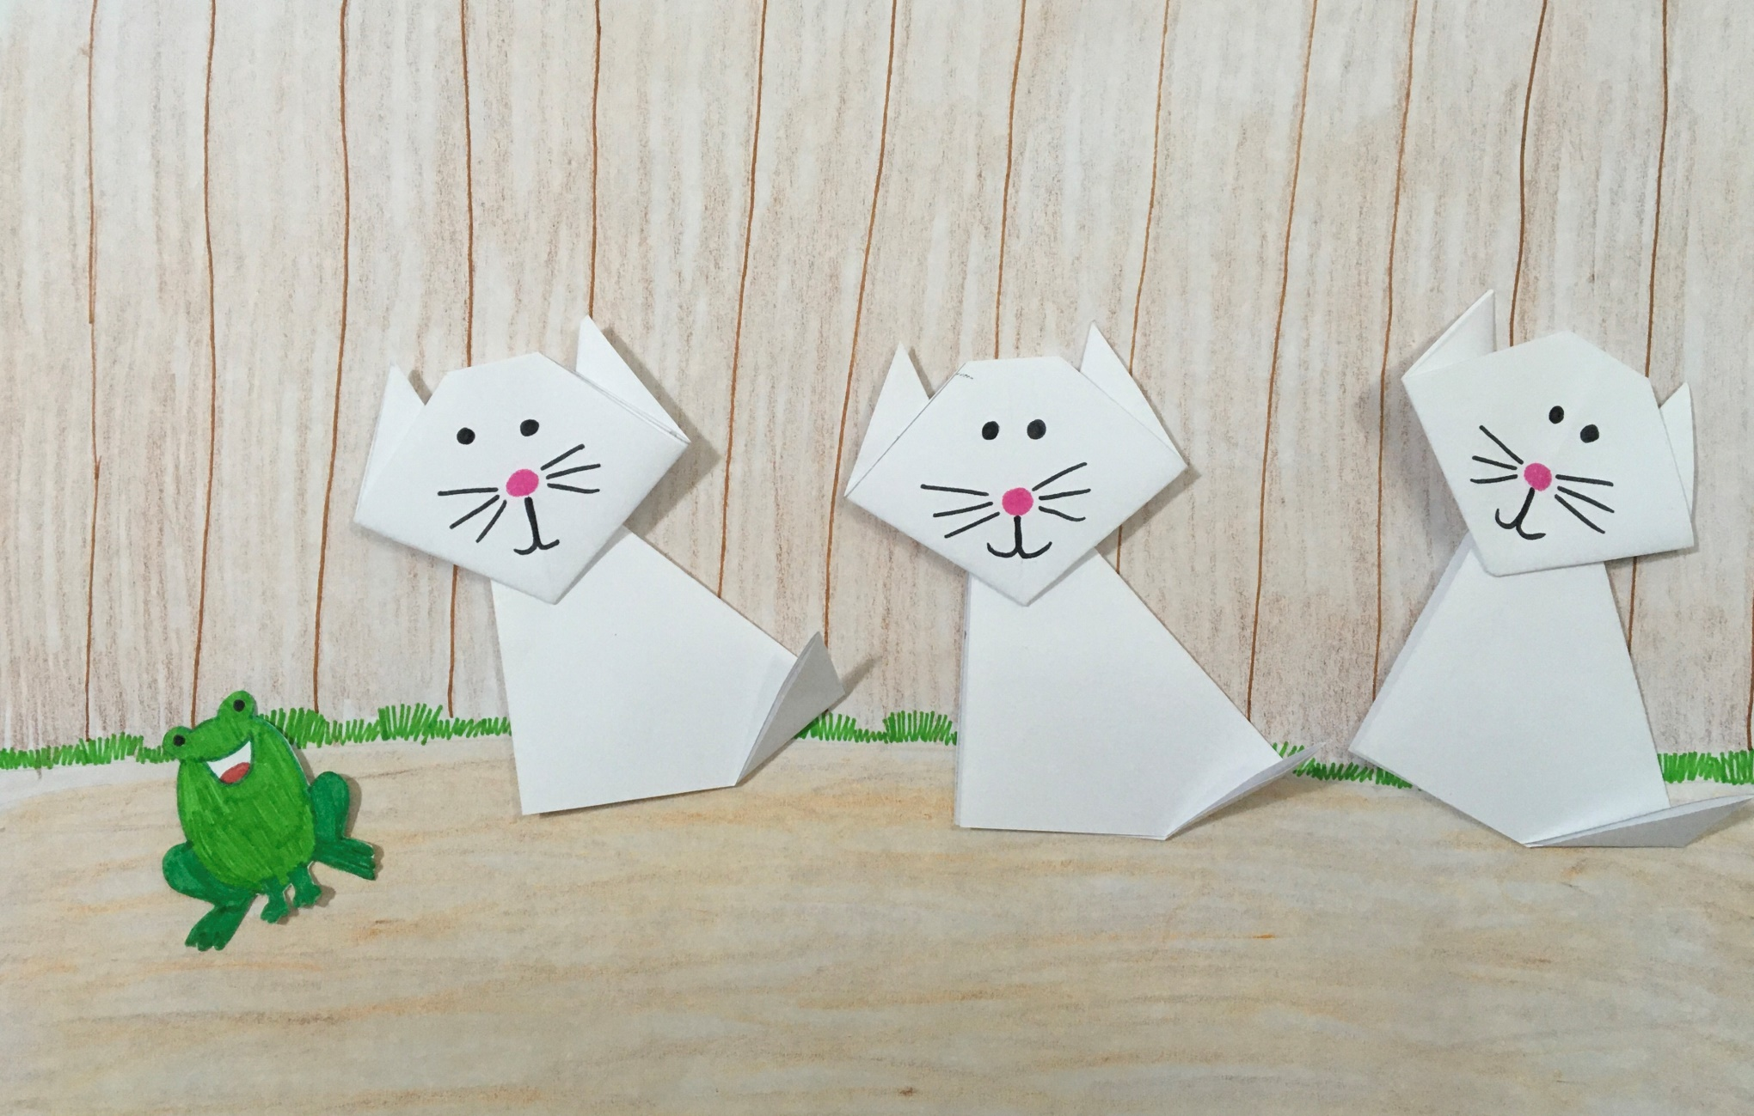
A három fehér kiscica meglátott az udvaron egy békát, és – uccu neki! – utána futottak.

Slide 6
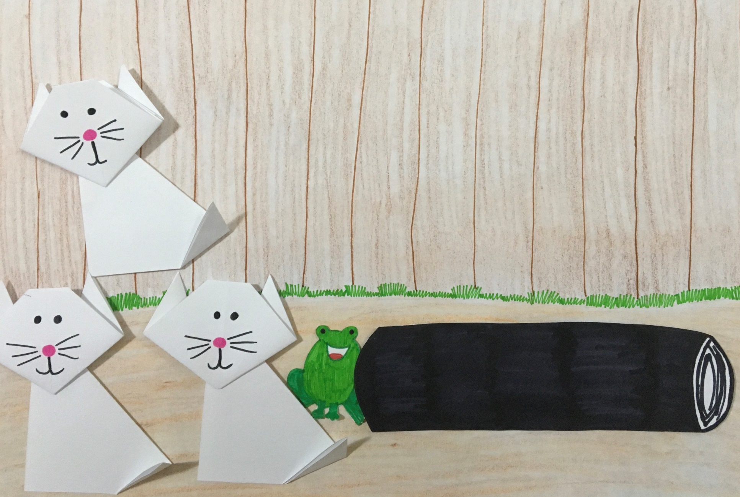
A béka beugrott egy ócska kályhacsőbe. A kiscicák – hopplá! – utána.

Slide 7
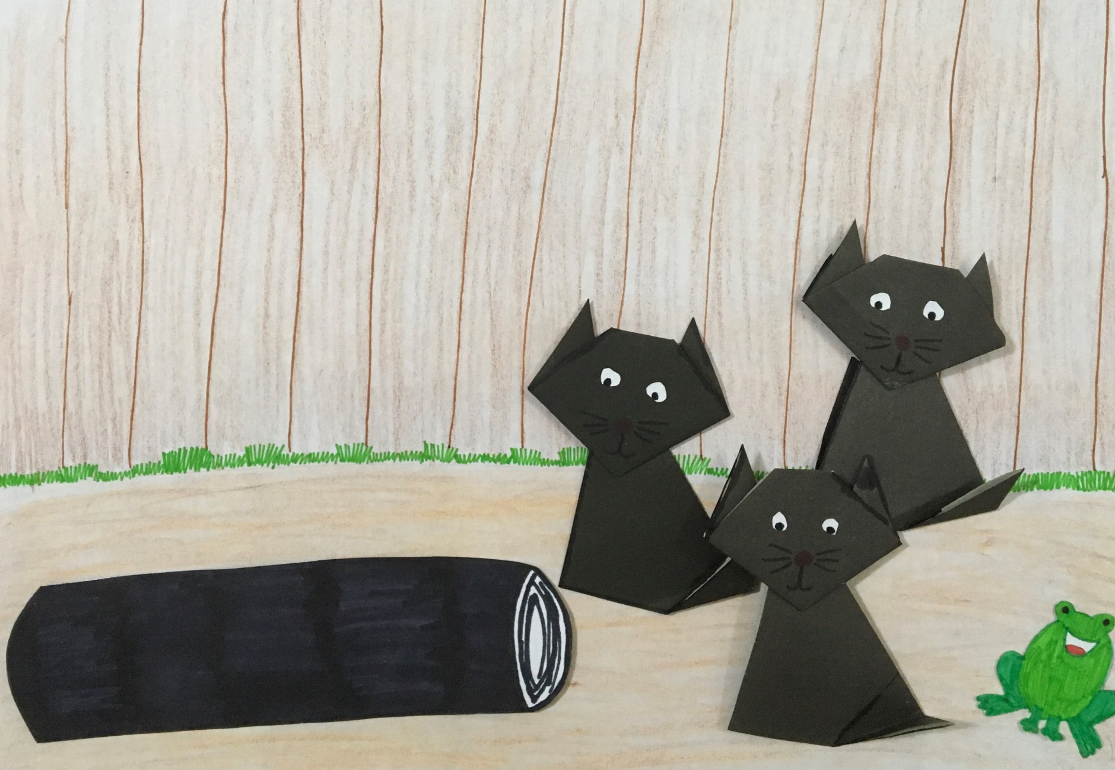
A béka szépen tovaugrándozott, és a kályhacsőből előbukkant három fekete kiscica.

Slide 8
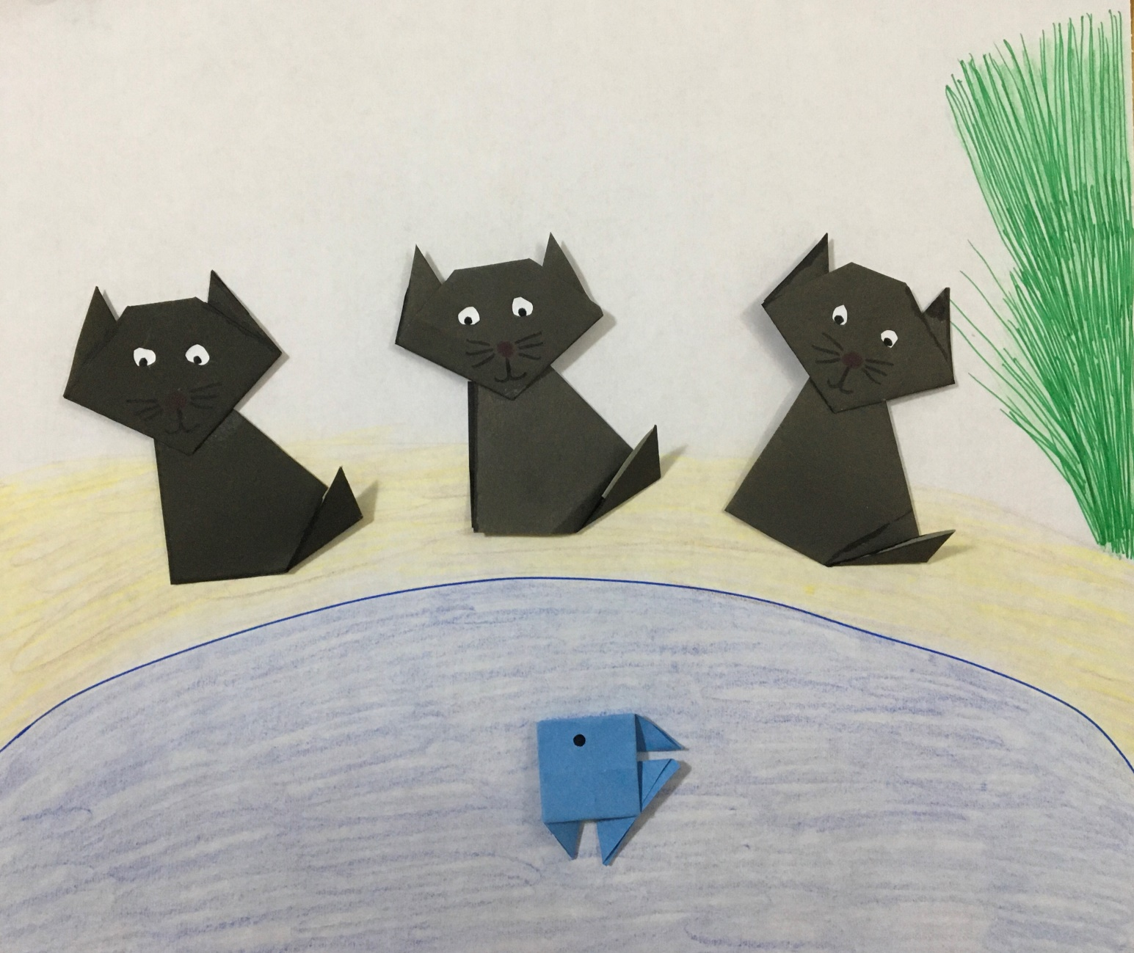
A három fekete kiscica meglátott a tóban egy halacskát, és – uccu neki! – utána ugrottak.

Slide 9
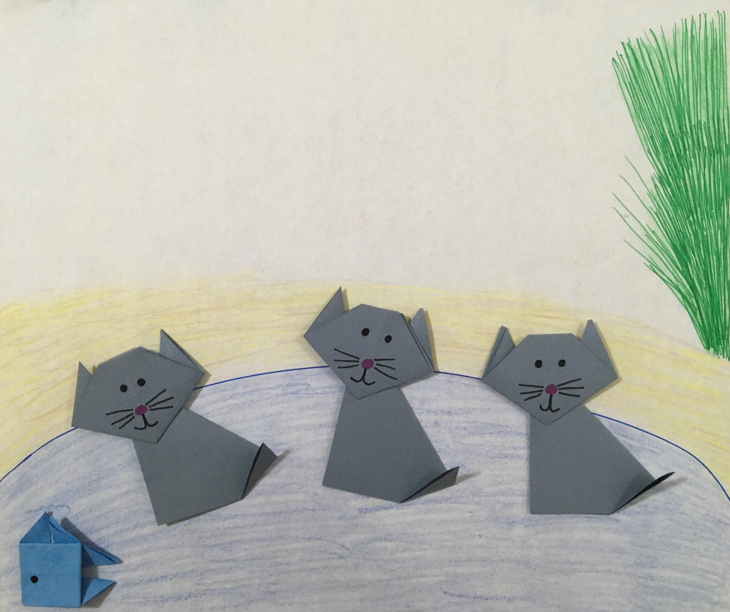
A halacska elúszott, és a tóból kimászott három csuromvizes kiscica.

Slide 10
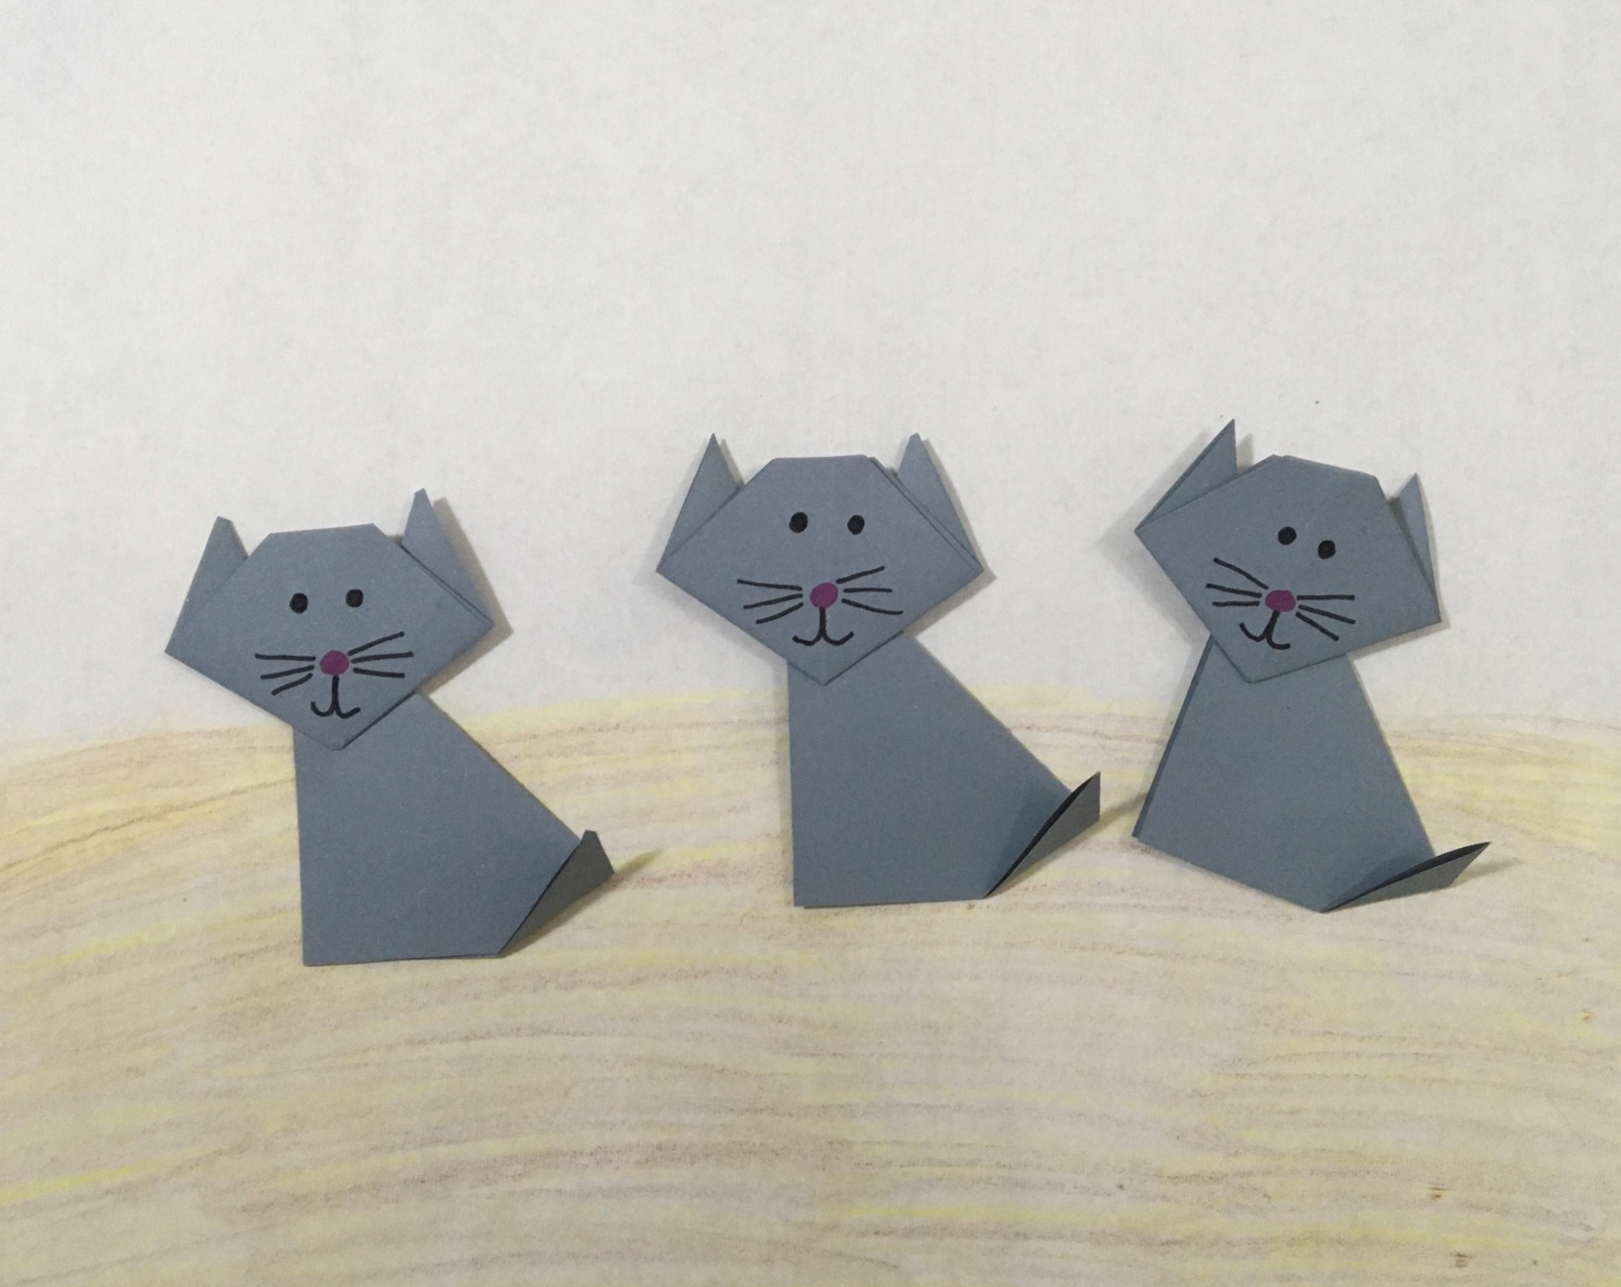
És a három vizes kiscica elindult hazafelé.

Slide 11
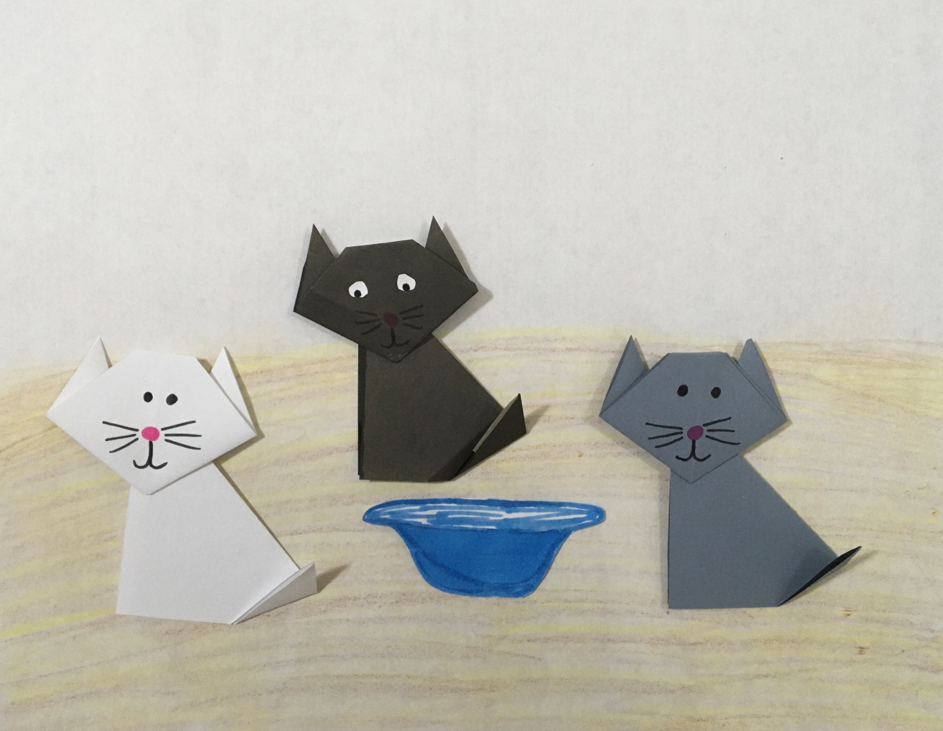
Útközben szépen megszáradtak, és olyanok lettek, mint voltak: egy fekete, egy szürke és egy fehér kiscica.

Slide 12
VÉGE
Készítette: Miklovich Réka kisgyermeknevelő

